Slide 1
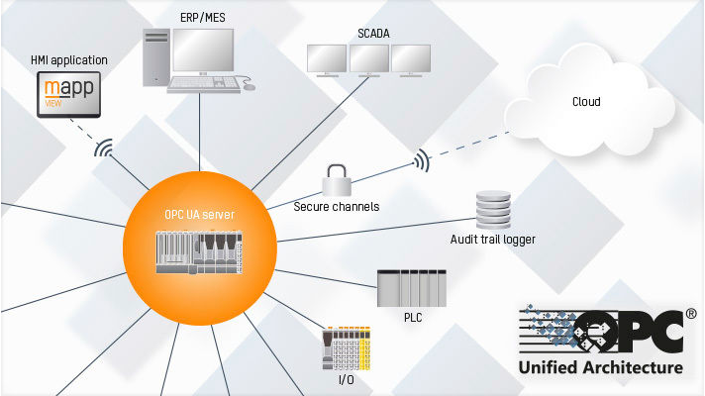
OPC UA(Unified Architecture)
工业4.0理想的通信协议
OPC统一架构（OPC UA）是一种适用于工业自动化应用的独立于厂商的通信协议。它是基于客户端-服务器原理，可以实现从各个传感器和执行机构一直到ERP系统或云的无缝通信。该协议是平台独立且内置安全机制。由于OPC UA是灵活且完全独立，因此它被视为实现工业4.0的理想通信协议。
Notes:
OPC UA 是工业4.0领域的理想通讯协议
The ideal communication protocol for Industry 4.0
OPC Unified Architecture (OPC UA) is a vendor-independent communication protocol for industrial automation applications. It is based on the client-server principle and allows seamless communication from the individual sensors and actuators up to the ERP system or the cloud. The protocol is platform-independent and features built-in safety mechanisms. Since OPC UA is flexible and completely independent, it is regarded as the ideal communication protocol for the implementation of Industry 4.0.
Why should I choose OPC UA?
OPC UA bridges the gap between the IP-based world of IT and the production floor. Interfaces, gateways and the associated loss of information are a thing of the past because all production process data is transferred via a single protocol – within a machine, between machines or between a machine and a cloud database. OPC UA is eliminating the need for traditional factory-level fieldbus systems.
B&R has been relying on OPC UA for years and is an active member of various OPC Foundation working groups. Find out more about the solutions and products with OPC UA offered by B&R:

Slide 2
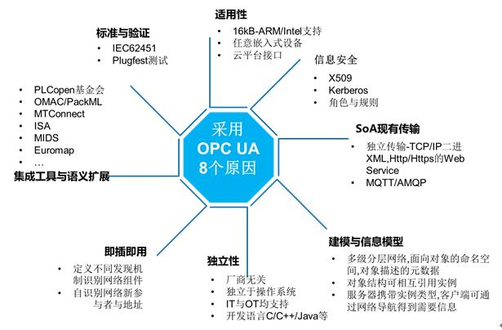
OPC UA(Unified Architecture)
OPC UA的优势
OPC UA填补了基于IP的IT世界与生产车间之间的空白。由于所有的生产过程数据都是通过单一协议进行传输，因此接口、网关以及相关信息丢失都将成为往事 – 在一台机器内，在机器与机器之间或者在机器与云数据库之间。OPC UA正在消除对传统工厂级现场总线系统的需要。另外,其真正的核心在于“信息建模”
Notes:
工业互联网的重要一个目的,就是实现“信息互联”,现在的情况是,IT和OT之间互联存在着很多的障碍,例如,协议不开放,协议不统一.这里重点提出的是协议的不统一.例如,单单就底层的通信协议,就有POWERLINK等,他们之间互相通信是一个大问题.这里提出了OPC UA,是最声势浩大的一个.它可以实现IT和OT之间的融合,但是实际上IT和OT之间采用的是非一致的网络以及层次网络(ISO-OSI模型)

Slide 3
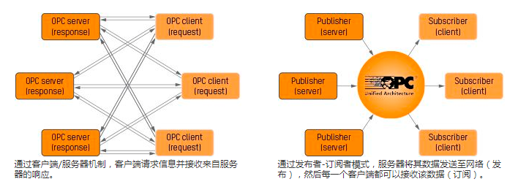
Pub/Sub
OPC UA在满足复杂过程的实时性要求方面有其局限性。为赋予OPC UA通信标准以实时能力,OPC基金会正在扩展两部分内容,分别是发布者-订阅者模式（Pub/Sub)和时间敏感网络标准（IEEE 802.1）.
Notes:
客户端请求信息并接收来自服务器的响应。当网络上有许多节点时，该系统有其局限性。
与此相反，发布者-订阅者模式能够实现一对多和多对多通信。服务器将其数据发送至网络（发布），然后每一个客户端都可以接收该数据（订阅）。

Slide 4
TSN
标准以太网实时能力
发布者-订阅者模式并不足以实现OPC UA实时能力。于是OPC基金会是基于时间敏感网络（TSN）的原因。TSN是对IEEE 802以太网标准的扩展，它包含各种实时功能。还可以指定数据被传送的准确时帧。 相关背景
总线的复杂性,周期性与非周期性数据的传输,实时性的差异.实时性的差异是核心.
(1) 单一网络来解决复杂性问题,与 OPC UA融合来实现整体的 IT与 OT融合;
(2)周期性数据与非在同一网络中得到传输;
(3)平衡实时性与数据容量大负载传输需求.

Slide 5

TSN
TSN的目标问题
TSN主要解决时钟同步、数据调度与系统配置三个问题
1)所有通信问题均基于时钟，确保时钟同步精度是最为基础的问题，TSN工作组开发基于IEEE1588的时钟，并制定新的标准IEEE802.1AS-Rev。
2)数据调度机制：为数据的传输制定相应的机制，以确保实现高带宽与低延时的网络传输。
3)系统配置方法与标准，为了让用户易于配置网络，IEEE定义了相应的IEEE802.1Qcc标准。

Slide 6
TSN –满足OPC UA的实时性要求
集成从ERP层到现场层的所有通信是今天最先进的生产系统的基本要求。为了消除IT与自动化之间的壁垒，设备所有者正在越来越多地转向开放的OPC UA标准。但是， OPC UA在涉及到拥有实时性要求的复杂过程时有其局限性。时间敏感网络(TSN)可以解决这个问题.
首先,各个组件之间的高效通信是提高这类解决方案生产率的决定性因素.
实时性有利于效率提升.只要工厂中的机器还在继续用作相对独立的单元 – 发送和接收单独的诊断数据和命令 – OPC UA将继续成为M2M通信的最佳选择.让OPC UA利用TSN – 目前正在开发的IEEE 802.1以太网标准扩展是现在的目标.

Slide 7
TSN –满足OPC UA的实时性要求
汽车行业推动了TSN的发展
目前尚在发展中的时间敏感网络（TSN）以后将会被纳入IEEE 802.1标准。其目标是提供基于以太网的实时数据传输。
在过去数年中，汽车内部传输的数据量增长迅猛。传统的总线系统并不具备足够带宽来对其进行处理。汽车行业的第一步是采用802.1 AVB（音视频桥接）标准，它能够实现音频和视频文件的同步、优先传送。这使得安装在后保险杠上的后视摄像机中的图像可以通过以太网进行传输。为了达到增加新行业、拓宽应用领域的目标，AVB工作组成为TSN的发起人,并推动TSN发展.

Slide 8
POWERLINK
传统的现场总线系统能够在标准化技术的基础上将不同厂商的自动化产品结合起来。然而，有限的功能往往需要针对不同的自动化任务使用不同的现场总线系统。这就需要用到各种不同的工具，更多接口模块，而且会遇到与诊断和基础组件相关的限制。
POWERLINK继任传统现场总线技术,在已建立的全球性标准Ethernet的基础上提供卓越的性能和实时性。100 Mbit/s的传输速度和+/- 100 ns的同步精度可以将控制工程、机器人、CNC和运动控制领域中最苛刻的任务结合到一个网络中。
POWERLINK是一个开放的技术并且已被定义为全球IEC标准。控制、运动、传感器、气动、视觉和机器人技术领导厂商依赖POWERLINK。凭借openSAFETY，POWERLINK可以提供唯一开放的符合IEC61508标准的集成安全技术通信标准。这提高了机器和系统性能,并且减少了停机时间。

Slide 9
OPC UA TSN + POWERLINK
通过OPC UA TSN,可以把基于IP的IT世界与满足硬实时要求的协议如POWERLINK之间架起一座桥梁
OPC UA TSN是适用于工厂自动化所有应用的完美解决方案。凭借亚毫秒级同步 ,它可以为诸如产线同步、SCADA系统集成、基本控制任务亦或传送带操作和I/O集成这些应用提供足够的精度。OPC UA TSN是产线同步的理想选择。随着OPC UA在未来几年内延伸至产线自动化层面，机械设备的结构将会发生一些巨大的变化。
OPC UA TSN与POWERLINK的组合将覆盖工业生产中的全方位通信。使得传统的工厂级现场总线系统不再需要。
OPC UA和POWERLINK都是纯粹基于软件的协议，其协议栈可免费获得，并能移植到任意平台中。

Slide 10
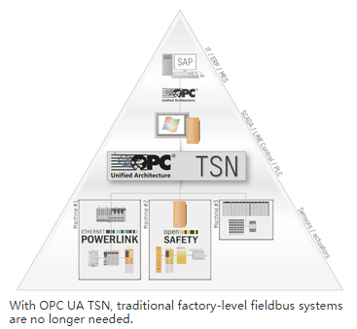
OPC UA TSN + POWERLINK
OPC UA TSN与POWERLINK的组合将覆盖工业生产中的全方位通信。使得传统的工厂级现场总线系统不再需要。
OPC UA和POWERLINK都是纯粹基于软件的协议，其协议栈可免费获得，并能移植到任意平台中。

Slide 11
OPC UA TSN + POWERLINK
OPC UA TSN与POWERLINK的组合将覆盖工业生产中的全方位通信
研究思路
本研究计划实现OPC UA TSN 与POWERLINK的结合,提出研究方向性的问题,例如建立模型,验证他们结合的一些性质,例如安全性,实时性等性质,在这方面来进行实验并给出研究结论.
Notes:
研究的可行性,研究的方向性等问题还需要确认.

